Slide 1
02 – Měření elektrického náboje
ELEKTROSKOP A ELEKTROMETR

Slide 2
1.2 Elektroskop a elektrometr 2/11
Elektroskop
je pomůcka, kterou zjišťujeme, zda je těleso elektricky nabité.
po dotyku nabité tyče s destičkou elektrometru pozorujeme vychýlení ručičky

Slide 3
1.2 Elektroskop a elektrometr 3/11
Hlavní části elektroskopu
kovová destička
kovová ručička
otáčivá okolo
vodorovné osy
svislá kovová tyčinka
kovová destička i tyčinka jsou od kovové skříňky oddělené prstencem z izolantu

Slide 4
1.2 Elektroskop a elektrometr 4/11
Elektroskop po dotyku kladně zelektrované tyče
+
+
+
+
+
+
+
+
+
volné elektrony z destičky v místě dotyku přejdou na tyč
v destičce, tyči a ručičce bude přebytek kladného náboje
kladně nabitá otáčivá ručička se odpuzuje od kladně nabité tyčky

Slide 5
1.2 Elektroskop a elektrometr 5/11
Elektroskop po dotyku záporně zelektrované tyče
-
-
-
-
-
-
volné elektrony z tyče v místě dotyku přejdou na destičku
v destičce, tyči a ručičce bude přebytek záporného náboje
záporně nabitá otáčivá ručička se odpuzuje od záporně nabité tyčky

Slide 6
1.2 Elektroskop a elektrometr 6/11
z velikosti výchylky ručičky elektroskopu můžeme odhadnout velikost kladného nebo záporného náboje na desce elektrometru
elektroskopem nelze měřit přesnou velikost náboje
elektroskopem nelze zjistit zda je náboj kladný nebo záporný
-
-
-
-
-
-
-
-
-
-

Slide 7
1.2 Elektroskop a elektrometr 7/11
Uzemnění elektroskopu
-
-
-
-
-
-
když se dotkneme rukou záporně nabité desky elektroskopu, výchylka ručičky zanikne
říkáme, že jsme desku uzemnili – elektrony z desky přejdou přes naše tělo do země

Slide 8
1.2 Elektroskop a elektrometr 8/11
Uzemnění elektroskopu vodičem
-
-
-
-
-
-
výchylka ručičky elektroskopu zanikne i tehdy, když desku spojíme s povrchem země vodičem (např. drátem)

Slide 9

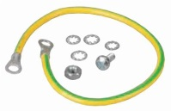
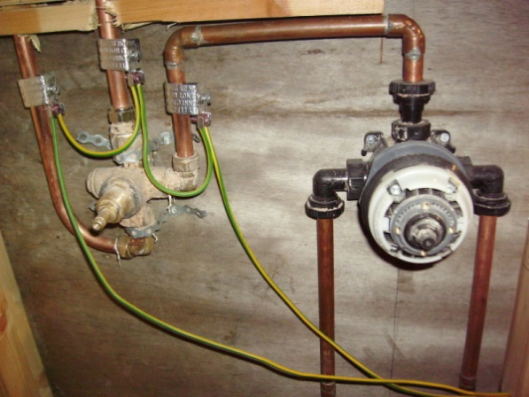
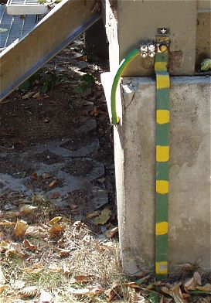
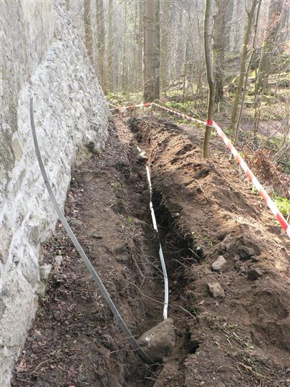
1.2 Elektroskop a elektrometr 9/11
Uzemnění v praxi
kovové konstrukce (schody)
bleskosvody elektrické ohradníky pro dobytek
kovové (měděné) vodovodní trubky, vany a vodovodní baterie v domácnosti

Slide 10
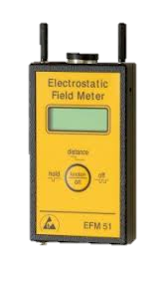
1.22 Elektroskop a elektrometr 10/11
elektrometr
se stupnicí nebo digitální
lze určit velikost i typ náboje

Slide 11
1.2 Elektroskop a elektrometr
Zopakujte si
elektricky nabité
Elektroskopem zjišťujeme, zda je těleso .........................
Podle výchylky ručičky elektroskopu posuzujeme
......................... na desce, tyčince a ručičce elektroskopu
Když spojíme nabité těleso se zemí, stane se těleso elektricky ................. .
Říkáme, že jsme těleso ............... .
velikost náboje
neutrální
uzemnili

